Slide 1
Diplomatura en Derecho de los Usuarios y Consumidores
Colegio de Abogados de la Provincia – Instituto de Derecho del Consumidor (C.A.P.S.) - Secretaría de Defensa del Consumidor de la Provincia - UCASAL.
CLASE SOBRE PROPIEDAD INDUSTRIAL, DERECHO DE LA COMPETENCIA
Y DERECHO DE LAS TELECOMUNICACIONES
Salta, 15 y 16 de agosto 2014
Gabriel Martinez Medrano
Abogado (Un.Nac. Mar del Plata)
Master en Propiedad Industrial y Derechos de Autor Magister Lvcentinvs (Universidad de Alicante)
gabrielmartinezmedrano@gmail.com

Slide 2

Propiedad Intelectual e Industrial

Slide 3
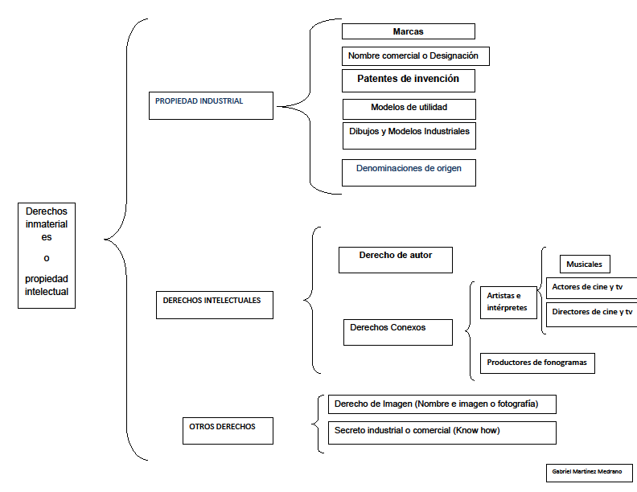
Propiedad inmaterial o intelectual

Slide 4
Derechos inmateriales: Legislación Argentina
Marca 22.362
Patente y Modelos de utilidad 24481
Modelos y Diseños Industriales (Decreto Ley N 6673 -9/8/63)
Derecho de autor (o propiedad intelectual) 11.723
Derechos conexos al D.Autor (interprete, ejecutante, prod. Fonograma) Ley 11723
Actores de cine y TV Dec 1914/2006
Directores de cine y TV Dec 124/2009
Derecho de Imagen Ley 11723, 1071 bis CC

Slide 5
Otros institutos vinculados
Competencia desleal que no es lo mismo que “defensa de la competencia”.
Publicidad (comparativa, denigratoria, engañosa).
Secreto industrial o comercial (Know how)

Slide 6
La MARCA es
Un signo o medio que permite al empresario identificar sus productos y servicios, y distinguirlos de otros productos o servicios iguales o similares ofrecidos por terceros en el mercado.

Slide 7
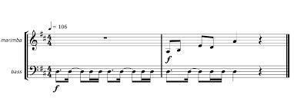


Signo o medio
Medios marca sonora
Signos perceptibles visualmente
Marca olfativa
Marca sonora Intel
http://youtu.be/QRLyMjvug1M

Slide 8
Principal función marcaria: DISTINGUIR
Clarificar el mensaje del productor al consumidor
Evitar interferencias
Distinción Confusión

Slide 9



Distinguir del nombre genérico del producto (evitar la vulgarización)
Distintividad intrínseca Art 2 inc a y b Ley 22362

Slide 10
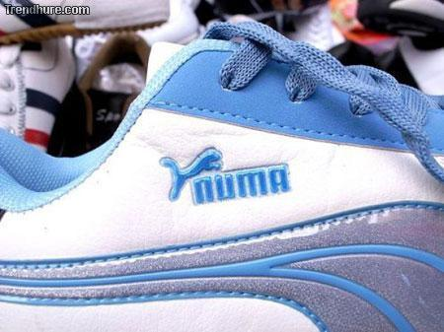
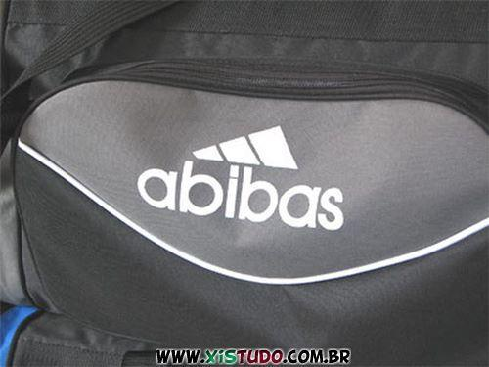

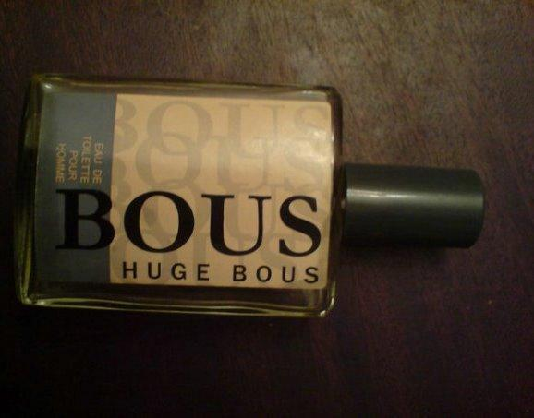
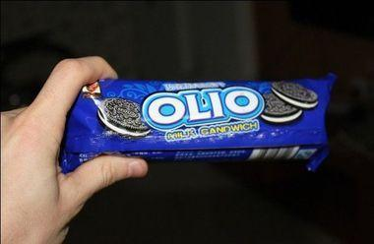
Distinguir de otros productos
Distintividad extrínseca (de otros productos)
Artículos 3 incisos a, b y d Ley 22363

Slide 11
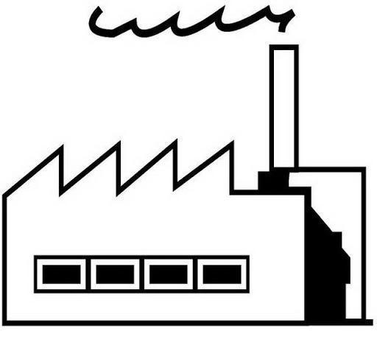



Marca: vehículo entre el empresario y el consumidor

Slide 12
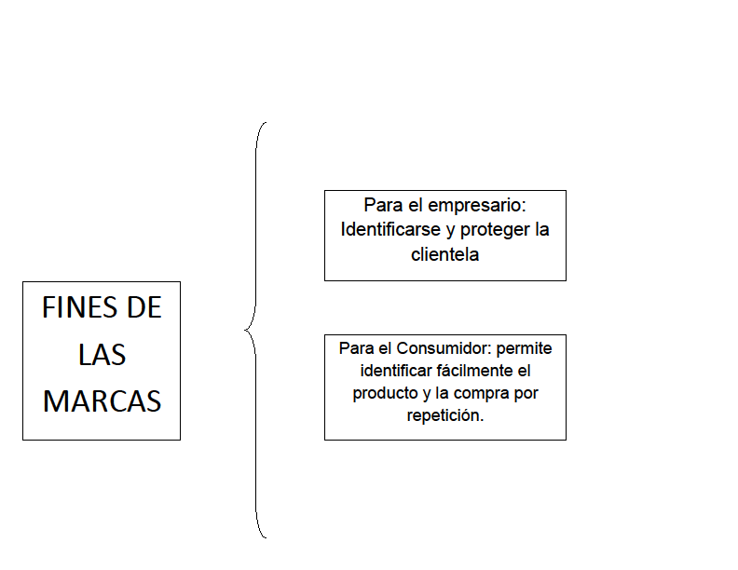
Fines de las marcas

Slide 13
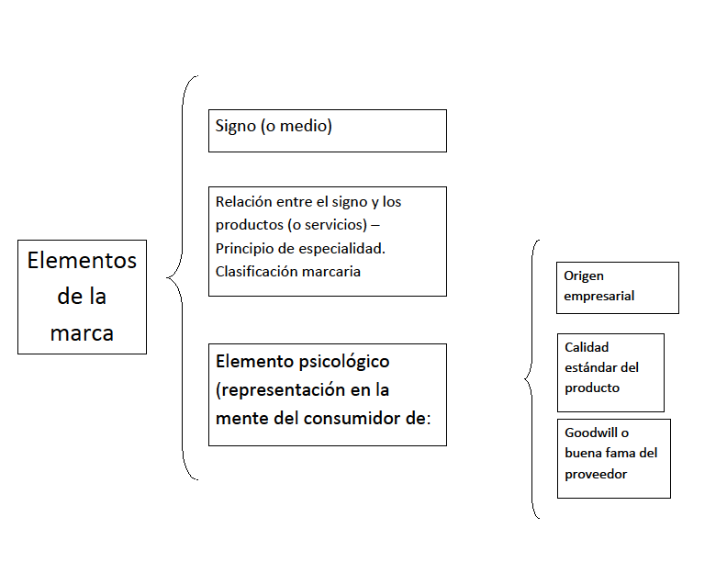
Elementos de la marca

Slide 14
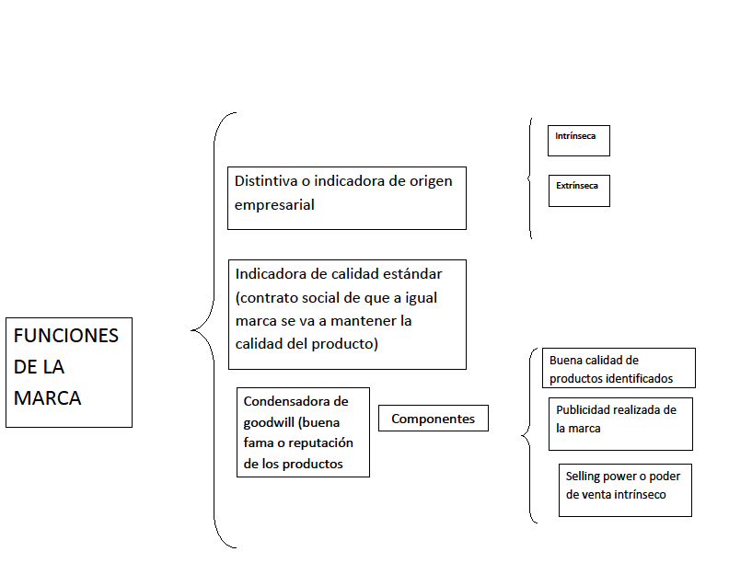

Slide 15
Régimen Legal
Ley 22362 de 1981
Se adquieren por el registro en el INPI www.inpi.gov.ar (art. 4º ley). Prelacion Art 8LM
Excepciones: “marcas de hecho”, “marcas notoriamente conocidas” y “renombradas”.
Principio especialidad (45 clases de productos y servicios)
Tramite administrativo con oposiciones y observaciones del INPI
Obtención del registro por 10 años renovables indefinidamente (obligación de usar a partir del 5º para renovar y conservar)

Slide 16
Defensa de la marca
Administrativa (oposiciones)
Judicial: acciones de cese de uso, nulidad y caducidad de marcas.
Daños y perjuicios.
Medidas cautelares e incidente de explotación
Defensa penal de la marca.

Slide 17
Procesos judiciales sobre marcas
Procesos vinculados con el registro de una marca
Cese de oposición (para obtener el retiro de la oposición deducida en sede administrativa. Competencia: Justicia Nacional Civil y Comercial Federal (CABA).
Actor: titular de la “solicitud” de marca.
Demandado: oponentes en sede administrativa

Slide 18
Procesos vinculados al registro de la marca
Acción de nulidad de la marca.
Objeto: obtener la cancelación del registro por un vicio en la obtención del registro (por cualquier causa que podría haber sido causal de rechazo de la marca). Se usa para combatir el registro de marcas fraudulentos.
Actor: persona con “interés legítimo” en la anulación de la marca.
Demandado: titular del “registro” de marca
Competencia: Juez Federal del domicilio del titular de la marca o del domicilio INPI.

Slide 19


Acción de Nulidad Prescripción
Prescripción acción de nulidad : 10 años desde la concesión de la marca art. 25 de la Ley. En casos que se demuestre la mala fe la acción es imprescriptible art. 953 del Cód.Civil
Fromageries Bel. S.A. c/ Enrique Ivaldi s/ nulidad" (Fallos: 253:267)
del 28.2.1961
"New Zealand Rugby Football Union Inc. c/ Ceballos, Aníbal Germán s/
nulidad de marca. Daños y perjuicios“ del 3.4.2011.

Slide 20
Procesos vinculados al registro de la marca
Acción de reivindicación.
Objeto: obtener la transferencia compulsiva de una marca registrada por un tercero.
De reciente creación pretoriana.
Fundada en el art. 4º, 11° y 24 de la Ley.
Prescripción = nulidad

Slide 21
Procesos vinculados al registro de la marca
Acción de caducidad de marca.
Art 26 L. 22362
Objeto: obtener la cancelación de un registro por falta de uso (plazo de 5 años previos al inicio del juicio).
No caduca la marca usada en otra clase (Marcas de defensa)
Actor: persona con interés legítimo en la cancelación del registro.
Demandado: titular del registro de marca
Competencia: Juez Federal del domicilio del titular del registro.

Slide 22
Acciones vinculadas al registro de marca
Acción de nulidad de la renovación de marca.
Por falseamiento en la declaración jurada de uso prevista en el art. 20.
ARTICULO 20. — Cuando se solicite la renovación del registro, se actuará conforme con lo establecido en el Artículo 10 y se presentará además una declaración jurada en la que se consignará si la marca fue utilizada en el plazo establecido en el Artículo 5º, por lo menos en una de las clases, o si fue utilizada como designación, y se indicará según corresponda, el producto, servicio o actividad. Dictada la resolución aprobatoria del registro o de la renovación se entregará al solicitante el certificado respectivo.

Slide 23
Procesos vinculados al USO de la marca
Acción de cese de uso de marca.
Objeto: obtener el cese de uso de una marca por parte de un infractor.
Competencia: juez federal (civil) del domicilio del demandado o del lugar de la infracción.
Actor: titular del registro.
Demandado: infractor (formas de detectarlo con medidas previas).
Prescripción: art. 36 ley de marcas

Slide 24
Procesos vinculados al uso de marcas
Acción de Daños y perjuicios
Objeto: obtener una compensación por el uso indebido de una marca por un tercero.
Competencia: idem cese de uso
Actor: idem cese de uso
Demandado: idem cese de uso

Slide 25
Formas de medir el daño
Varios criterios:
Ganancias obtenidas por el infractor (utilidades netas).
Pérdidas del titular del registro
Criterio de la regalía presunta
A “ojo” del Juez. Imposibilidad de medir el daño.

Slide 26
Prescripción acción de cese de uso
ARTICULO 36. — El derecho a todo reclamo por vía civil prescribe después de transcurridos tres (3) años de cometida la infracción o después de un (1) año contado desde el día en que el propietario de la marca tuvo conocimiento del hecho.
Jurisprudencia considera que el plazo comienza a correr cuando CESÓ la infracción, con lo cual mientras esta continúa la acción no prescribe. Una vez que la infracción cesó ya no hay acción para hacerla cesar, con lo cual en la práctica es imprescriptible.
Diferencia con la prescripción de la acción de cese de uso de nombre comercial (1 año: prescripción adquisitiva. Art. 29 ley 22362)

Slide 27
Acciones penales.
El derecho penal sirve para amedrentar (un ingeniero).
De penal no se nada. Un catedrático en derecho de marcas.
Quiero decir que salvo casos de piratería, ferias ilegales, contrabando, etc no se utiliza demasiado.
Entre empresarios: “apretar” para negociar.
Pocas (casi nulas) condenas. En piratería se acciona por violación de marcas junto con derechos intelectuales (ej. CD Truchos).

Slide 28
Medidas cautelares (civiles)
Incidente de explotación
Medicas preparatorias (art. 38) embargo de ejemplares, inventario y descripción, secuestro de UNO de los ejempares, pedido de explicaciones de origen de mercadería.(iniciar la acción de fondo en 15 ds)
Medida cautelar del TRIPS (obtener el cese de uso en forma anticipada) art. 50. Interponer acción en 10 días aplica CPCCN.

Slide 29
Aspecto positivo de la propiedad marcaria. Licencias
Contrato de licencia (similar al alquiler).
Gratuita
Onerosa (regalias o royalties)
No esta regulada en la ley (libertad contractual)
Licenciatario no tiene legitimacion para acciones contra infractores (debe reclamar que el juicio lo haga el licenciante/titular)

Slide 30
Cesion de marcas
Se puede ceder la marca independientemente del establecimiento.
Cesion parcial o total
Inscripcion de la transferencia en el registro INPI (libre de medidas cautelares)
Cesion parcial (de algunos productos del registro) que no es lo mismo que la cesion de cuota parte indivisa del registro (creacion de un condominio derivado)
Cesion de fondo de comercio implica cesion de las marcas salvo pacto en contrario (7LM)

Slide 31
Copropiedad marcaria
Art 9 LM
Es la propiedad de varias personas de partes indivisas de un registro.
Condominio originario (registro conjunto) o derivado (cesiones, sucesion,etc)
Actuacion conjunta de titulares para: licenciar, transferir (la marca no la parte indivisa), renovar.
Actuacion individual de cualquiera: oponerse, iniciar juicios y utilizarla

Slide 32
Aspectos de la copropiedad o licencia que afectan el consumidor
Licencias de marcas a distintos licenciantes (calidad estandar?)
Licencia de marca y uso paralelo del propietario.
Uso de marca por varios copropietarios en distintos establecimientos (casos La Martina y Megatone).
La marca aqui ya no identifica el origen empresarial. Responsabilidades?

Slide 33
Nombre comercial (designacion)
Nombre que designa una persona en el ejercicio de una actividad comercial, industrial o de servicios.
Proteccion por el uso 28 LM y prescripcion adquisitiva art 29 LM
Distinguir el nombre comercial del nombre societario (razon social) que se adquiere por registro en Pers. Juridicas.
En la practica se confunden los conceptos.

Slide 34
Nombre comercial
Distinguir de la marca.
Sobre todo hay que distinguir la marca de servicios del nombre comercial.
En la practica hay muchas confusiones entre marca de servicio y N.C.
Importancia de la distincion: forma de adquirir la propiedad y prescripcion de cese de uso.
N.C. prescribe al año del comienzo de uso (usucapion). Caso Lupo c. Creaciones Lupo (Sala II CNACCF).

Slide 35
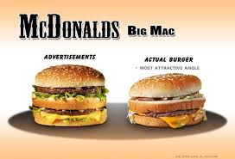
Publicidad

Slide 37
Derecho de Imagen
Concepto de “imagen”: representación gráfica de la figura humana, o de cualquiera de los elementos que componen la personalidad (nombre, voz, “alias”, cara,...) mediante cualquier procedimiento de reproducción, en la que el sujeto es visible y reconocible.
Contenido del derecho de imagen
Aspecto positivo: derecho a obtener, reproducir y publicar la propia imagen, y a autorizar a terceros que lo hagan.
Aspecto negativo consistiría en el derecho a prohibir la mera obtención o la reproducción y publicación de la propia imagen por un tercero que carece del consentimiento del titular para ello.

Slide 38
Derecho de Imagen. Reg. Legal
Para la imagen (fotografia) articulo 31 Ley 11723 de Propiedad Intelectual
(distinguir el derecho del fotografo – autor – del derecho del retratado – dcho imagen.
Para el nombre de la persona fisica Ley 18248 de Nombre.

Slide 39
PATENTES DE INVENCIÓN
INVENCIÓN: Regla técnica para solucionar un problema. “Creación humana que permita transformar materia o energía para su aprovechamiento por el hombre”.
INVENCIÓN PATENTABLE: es la que reúne los requisitos de la ley (novedad, altura inventiva y aplicación industrial).
Patente: título o certificado por el cual el Estado reconoce un derecho de explotación exclusiva y temporal de la invención en un territorio.

Slide 40
Requisitos de patentabilidad
NOVEDAD
ALTURA INVENTIVA (no obviedad)
APLICACIÓN INDUSTRIAL

Slide 41
Requisitos de patentabilidad (art. 4º ley 24481)
Novedad: no comprendido en el estado de la técnica (conjunto de conocimientos técnicos que se han hecho públicos antes de la fecha de presentación de la solicitud mediante una descripción oral o escrita, por la explotación o por cualquier otro medio de difusión o información, en el país o en el extranjero.)

Slide 42
Requisitos de patentabilidad (art. 4º ley 24481).
ALTURA INVENTIVA (no obviedad / inventive step): el proceso creativo o sus resultados no se deduzcan del estado de la técnica en forma evidente para una persona normalmente versada en la materia técnica correspondiente (Ley). La invención no resulta del estado de la técnica de una manera evidente para un experto en la materia (Ley España).
APLICACIÓN INDUSTRIAL: su objeto puede ser fabricado o utilizado en cualquier clase de industria o agricultura (Ley España). Ley Argentina: el objeto de la invención conduzca a la obtención de un producto industrial, entendiendo al término industria como comprensivo de la agricultura, la industria forestal, la ganadería, la pesca, la minería, las industrias de transformación propiamente dichas y los servicios.

Slide 43
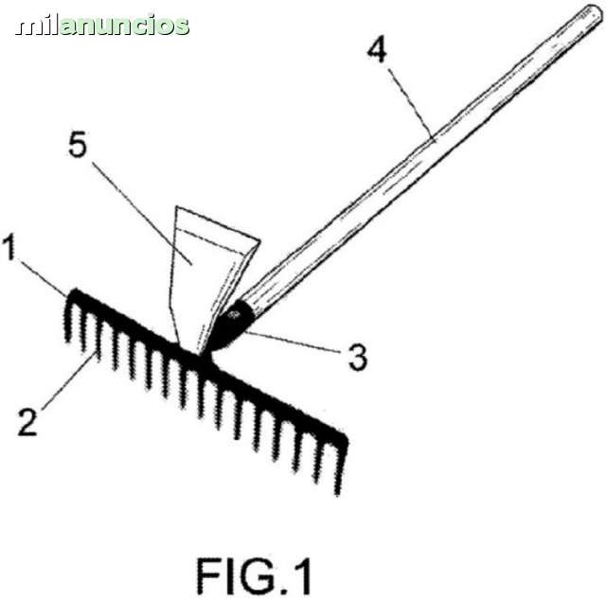
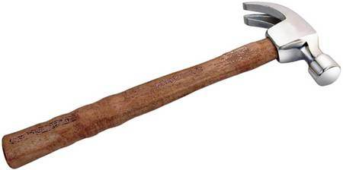
Modelo de Utilidad
Disposición o forma nueva obtenida o introducida en herramientas, instrumentos de trabajo, utensilios, dispositivos u objetos conocidos que se presten a un trabajo práctico, en cuanto importen una mejor utilización en la función a que estén destinados

Slide 44
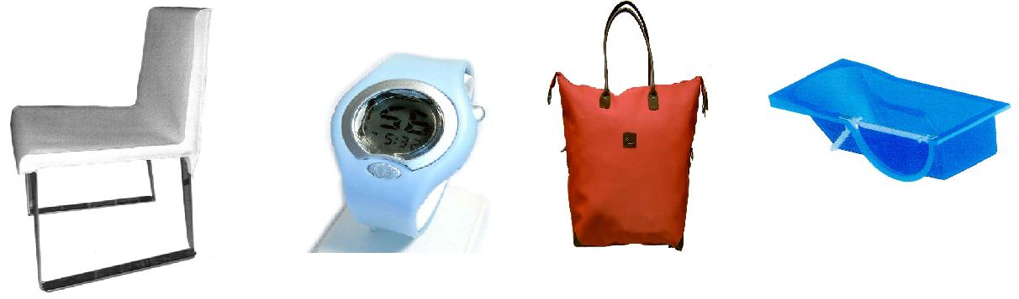

Modelos y dibujos industriales (Diseños industriales)
Modelos (tridimensional) objeto que pueda servir de tipo para la fabricación de un producto y que pueda definirse por su estructura, configuración, ornamentación o representación.
Dibujo (bidimensional): disposición o conjunto de líneas o colores aplicables con un fin comercial a la ornamentación de un producto, empleándose cualquier medio manual, mecánico, químico o combinados

Slide 45
Derechos de autor

Slide 47
Lealtad Comercial Ley 22802 (1981)
Pretende regular la actividad comercial para evitar actos desleales en el comercio e industria
Es una ley de derecho administrativo sancionatorio (antes era una ley penal economica)
Identificacion de mercaderias nacionales y extranjeras

Slide 48
Lealtad comercial
Art 1. etiquetado y rotulado de productos y envases de origen (denominacion, origen (pais de produccion), calidad y media de contenido.
ARTICULO 5º — Queda prohibido consignar en la presentación, folletos, envases, etiquetas y envoltorios, palabras, frases, descripciones, marcas o cualquier otro signo que pueda inducir a error, engaño o confusión, respecto de la naturaleza, origen, calidad, pureza, mezcla o cantidad de los frutos o productos, de sus propiedades, características, usos, condiciones de comercialización o técnicas de producción.

Slide 49
Denominaciones de origen en lealtad comercial
ARTICULO 7º — No podrá utilizarse denominación de origen nacional o extranjera para identificar un fruto o un producto cuando éste no provenga de la zona respectiva, excepto cuando hubiera sido registrada como marca con anterioridad a la entrada en vigencia de esta ley. A tal efecto se entiende por denominación de origen a la denominación geográfica de un país, de una región o de un lugar determinado, que sirve para designar un producto originario de ellos y cuyas cualidades características se deban exclusiva o esencialmente al medio geográfico.
ARTICULO 8º — Se considerarán denominaciones de origen de uso generalizado, y serán de utilización libre aquellas que por su uso han pasado a ser el nombre o tipo del producto

Slide 50
Publicidad en Lealtad Comercial
ARTICULO 9º — Queda prohibida la realización de cualquier clase de presentación, de publicidad o propaganda que mediante inexactitudes u ocultamientos pueda inducir a error, engaño o confusión respecto de las características o propiedades, naturaleza, origen, calidad, pureza, mezcla, cantidad, uso, precio, condiciones de comercialización o técnicas de producción de bienes muebles, inmuebles o servicios.

Slide 51
Lealtad comercial. Autoridad de Aplicacion
Secretaria de Comercio de la Nacion
Autoridades Provinciales o Municipales (generalmente la autoridad de defensa del consumidor)
Sanciones: multa hasta 500 mil pesos.
Recurso directo a la Justicia: Camara Nacional de Apelaciones en lo Cont Adm Federal (CABA) o Camara Federal del lugar del asiento de la autoridad competente.
Sanciones Provinciales: apelacion ante justicia provincial

Slide 52
Ley de abastecimiento 20680
Primera cuestion: esta vigente?
Que regula? aspectos de la produccion como precios minimos, cantidades a producir, las exportaciones e importaciones (otorga gran poder de intervencion en la economia a la Sec de Comercio)

Slide 53
Abastecimento: conductas sancionadas
ARTICULO 4º — Serán reprimidos con las sanciones que se establecen en el artículo 5º y en su caso 6º, quienes:
a) Elevaren artificial o injustificadamente los precios en forma que no responda proporcionalmente a los aumentos de los costos, u obtuvieren ganancias abusivas;
b) Revaluaren existencias, salvo autorización expresa del organismo de aplicación;
c) Acapararen materias primas o productos, o formaren existencias superiores a las necesarias, sean actos de naturaleza monopólica o no, para responder a los planes habituales de producción y/o demanda;
d) Intermediaren o permitieren intermediar innecesariamente o crearen artificialmente etapas en la distribución y comercialización;

Slide 54
e) Destruyeren mercaderías y bienes; o impidieren la prestación de servicios o realizaren cualquier otro acto, sea de naturaleza monopólica o no, que tienda a hacer escasear su producción, venta o transporte;
f) Negaren o restringieren injustificadamente la venta de bienes o la prestación de servicios, o redujeren sin causa la producción habitual o no la incrementaren, habiendo sido intimados a tal efecto con tres (3) días hábiles de anticipación, en caso de tener capacidad productiva, para responder a la demanda;
g) Desviaren el abastecimiento normal y habitual de una zona a otra sin causa justificada;
h) No tuvieren para su venta —según el ramo comercial respectivo— mercaderías con precios máximos, precios congelados o márgenes de utilidad fijados y al no poseerlas no vendan a dichos precios mercaderías similares de mayor calidad o precio, salvo los eximentes justificados que se establezcan por vía reglamentaria, teniendo en cuenta ramo, habitualidad, modalidad, situación de mercado y demás circunstancias propias de cada caso;

Slide 55
i) No entregaren factura o comprobante de venta, en la forma y condiciones que establezcan las disposiciones reglamentarias;
j) Violaren cualesquiera de las disposiciones que se adoptaren en ejercicio de las atribuciones que se confieren por los artículos 2º y 3º de esta Ley.

Slide 56
Aut. Aplicacion, sanciones, recursos
Secretaria de Comercio de la Nacion. (habilita gobernadores a fijar precios maximos)
Multa hasta $ 1 millon (se puede elevar hasta alcanzar el triple de la ganancia del infractor)
Arresto, clausura, inhabilitacion, comiso de mercaderias, inhab para ejercer el comercio, susp en registro proveedores del Estado, suspension del uso de patentes y marcas, reincidencia: prision 6 m a 4 a.

Slide 57
Recurso judicial
Juez Nacional en lo Penal Economico o Juez Federal que corresponda (siempre de Primera Instancia). No se preve la intervencion de la Camara Federal.

Slide 58

Derecho de la Competencia

Slide 59
En Derecho de la Competencia podemos dividir dos ramas
1) Control Estructural (autorización previa para fusiones y concentraciones económicas) Control previo.
2) Control de conductas anticompetitivas. Control posterior
Derecho de la
Competencia

Slide 60
Formas del mercado
Demanda Oferta | Muchos | Pocos | Uno
Muchos | Libre competencia | Oligopsonio | Monopsonio
Pocos | Oligopolio de Oferta | Oligopolio bilateral | Monopolio limitado de demanda
Uno | Monopolio de oferta | Monopolio limitado de oferta | Monopolio bilateral
Competencia perfecta: el precio está determinado por el punto de equilibrio, donde se cortan la curva de oferta y demanda. Ante un precio mas alto disminuye la demanda y aumenta la oferta

Slide 61
Competencia imperfecta
Samuelson: cada vendedor ejerce algún grado de control sobre el precio del producto. Es un grado entre monopolio y competencia perfecta.
Enfoque EEUU “per se vs Rule of Reason
Enfoque Europa: Control del poder económico y su ejercicio (Argentina: “Control de los monopolios legales y naturales”

Slide 62
FUERZAS COMPETITIVAS BÁSICAS
Rivalidad entre empresas participantes
Grado de sustituibilidad del producto
Poder de negociación de proveedores
Posibilidad de ingreso de nuevos jugadores al mercado (barreras)
Poder de negociación de los compradores

Slide 64
Legislación Argentina
Constitución Nacional. Arts 42 y 43.
Artículo 42.- …Las autoridades proveerán a la ….. a la defensa de la competencia contra toda forma de distorsión de los mercados, al control de los monopolios naturales y legales, al de la calidad y eficiencia de los servicios públicos,

Slide 65
Legislación argentina
Artículo 43.- Toda persona puede interponer acción expedita y rápida de amparo, siempre que no exista otro medio judicial más idóneo, contra todo acto u omisión de autoridades públicas o de particulares, que en forma actual o inminente lesione, restrinja, altere o amenace, con arbitrariedad o ilegalidad manifiesta, derechos y garantías reconocidos por esta Constitución, un tratado o una ley. En el caso, el juez podrá declarar la inconstitucionalidad de la norma en que se funde el acto u omisión lesiva. Podrán interponer esta acción contra cualquier forma de discriminación y en lo relativo a los derechos que protegen al ambiente, a la competencia, al usuario y al consumidor, así como a los derechos de incidencia colectiva en general, el afectado, el defensor del pueblo y las asociaciones que propendan a esos fines, registradas conforme a la ley, la que determinará los requisitos y formas de su organización.

Slide 66
Legislación Argentina
Ley 25.156
Decreto 89/01 del 30-ene-2001 reglamentación

Slide 67
Ley 25156
ARTICULO 1º — Están prohibidos y serán sancionados de conformidad con las normas de la presente ley, los actos o conductas, de cualquier forma manifestados, relacionados con la producción e intercambio de bienes o servicios, que tengan por objeto o efecto limitar, restringir, falsear o distorsionar la competencia o el acceso al mercado o que constituyan abuso de una posición dominante en un mercado, de modo que pueda resultar perjuicio para el interés económico general.
Queda comprendida en este artículo, en tanto se den los supuestos del párrafo anterior, la obtención de ventajas competitivas significativas mediante la infracción declarada por acto administrativo o sentencia firme, de otras normas.

Slide 68
Actos o conductas de cualquier forma manifestadas
Redacción amplísima
Comprende conductas: colusorias, exclusorias y abusivas

Slide 69
Actos o conductas

Slide 71
Afectación al
“Interés económico general”
Concepto muy amplio y difuso.
Autores señalan que implica aplicar la “rule of reason” de EEUU.
Viene de la ley 22262. Exp de Motivos: traba del funcionamiento de un mercado.

Slide 73
Definiciones del cuadro anterior
Mercado relevante: ámbito más pequeño (desde el punto de vista del P y geográfico) en el cual, si se crea una condición de monopolio, el monopolista puede en forma rentable fijar un precio significativamente superior al precio de competencia y mantenerlo en tal nivel durante un período relevante de tiempo.
Elasticidad cruzada de demanda: efecto que se produce en la demanda de un producto a raíz del cambio en el precio de otro producto. (ej. Aumento del precio de manteca causa aumento de demanda de margarina).
Mercado geográfico: zona geográfica definida en la que las condiciones objetivas de competencia sobre el producto o servicio en cuestión son lo suficientemente homogéneas para todos los operadores económicos, para poder apreciar el juego del poder económico de la empresa concernida.

Slide 76
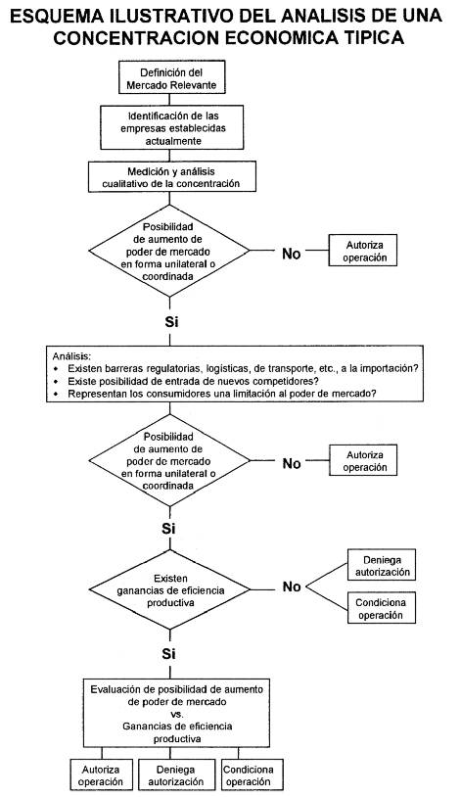

Slide 77

Telecomunicaciones

Slide 78
Definiciones
Telecomunicación (es un género): Toda transmisión, emisión o recepción de signos, señales, escritos, imágenes, sonidos o informaciones de cualquier naturaleza, por hilo, radioelectricidad, medios ópticos u otros sistemas electromagnéticos. (art. 2º ley 19798).
Telefonía: Sistema de telecomunicación para la transmisión de la palabra o, en algunos casos, de otros sonidos. (art. 2º ley 19798).

Slide 79
Definiciones
Radiodifusión: La forma de radiocomunicación destinada a la transmisión de señales para ser recibidas por el público en general, o determinable. Estas transmisiones pueden incluir programas sonoros, de televisión y/u otros géneros de emisión, y su recepción podrá ser efectuada por aparatos fijos o móviles. (Art. 4º ley 26.522 – Scios de Comunicación Audiovisual)
Servicios postales: ARTICULO 2º.- Queda exclusivamente reservado al Estado la admisión, transporte y entrega de: a) Las comunicaciones escritas, grabadas o realizadas por cualquier otro procedimiento asimilable que se encuentren cerradas, y las abiertas que tengan carácter actual y personal; b) Todo sobre o pliego cerrado provisto de dirección; Ley 20216 de Correos

Slide 80
Correspondencia y encomiendas
De la correspondencia pública en general
ARTICULO 9º. La correspondencia de cuya admisión, transporte y entrega se hace cargo la Administración de Correos, comprende a las comunicaciones escritas, grabadas o realizadas por cualquier otro procedimiento asimilable, cerradas o abiertas.
Se asimilan a la correspondencia, los envíos conteniendo objetos diversos que la Administración de Correos determine aceptar como tales.
CAPITULO II
De las encomiendas postales
ARTICULO 10 .Se admitirá como encomienda postal las mercaderías productos u otras cosas muebles, condicionados a los requisitos que determine la legislación vigente y la reglamentación respectiva.

Slide 81
Etapas del proceso de privatización de las Telecomunicaciones
Privatización
Desmonopolización
Desregulación
Decreto 764/2000 y Anexos

Slide 82
Marco jurídico básico de las Telecomunicaciones
Decreto 764/2000 y cuatro Anexos (Reglamentos).
REGLAMENTO DE LICENCIAS PARA SERVICIOS DE TELECOMUNICACIONES (Anexo I)
REGLAMENTO NACIONAL DE INTERCONEXION (RNI) (Anexo II)

Slide 83
Marco jurídico básico (2)
REGLAMENTO GENERAL DEL SERVICIO UNIVERSAL (Anexo III)
REGLAMENTO SOBRE ADMINISTRACION, GESTION Y CONTROL DEL ESPECTRO RADIOELECTRICO (Anexo IV) g) Espectro radioeléctrico: es el conjunto de las ondas radioeléctricas u ondas hertzianas, sin solución de continuidad, entendiéndose por tales a las ondas electromagnéticas, cuya frecuencia se fija convencionalmente por debajo de 3.000 GHz, que se propagan en el espacio sin guía artificial.

Slide 84
Normas de la Secretaria de comunicaciones
Telefonía básica (fija). Resolución SC 10059/99. Reglamento de Clientes del Servicio Básico Telefonico
Telefonía móvil Resolución SC 490/97 Reglamento General de clientes del servicio de comunicaciones móviles.

Slide 85
Otras normas telefonia movil
Resolución SC 26/2013 Unidad de tasación por segundo a partir de los 30 seg.
Resolución Secretaria de la Competencia y Defensa del Consumidor 9/2004. Contratos con cláusulas abusivas.
Libre portabilidad numérica. Res CNC 98/2010 del 19.8.10 (respuesta a una acción colectiva de consumidores)

Slide 86
. Reglamento de Clientes del Servicio Básico Telefonico
Adquisición calidad de cliente
Derechos de los clientes
  Rescindir (30 dias previos)
  Salir en la guía
  No figurar en la guía
  Regimen de indemnizaciones por errores

Slide 87
Facturación
Estructura General de Tarifas (no hay libertad de facturación como en la telefonía móvil)
Reclamos por facturación (plazo 60 ds)
Primero se reclama al prestados y luego a la CNC
Restitución de importes mal facturados (art 29). Intereses de restitución = int moratorios

Slide 88
Otros reclamos
Averías al 114.
Otros reclamos

Slide 89
Falta de pago de facturas
30 dias. Suspensión del servicio
  Rehabilitación pagando un cargo y la deuda
  Previo aviso
60 días cancelación del servicio
  Pérdida de la calidad de cliente
  Liberación del número para asignar a otro cliente

Slide 90
Actuación de CNC
Incumplimientos de prestadores
Regimen sancionatorio por la CNC

Slide 91
Reglamento General de clientes del servicio de comunicaciones móviles.
Adquisición condición de cliente
  Celebración de contrato
  Requisitos fijados por prestador
  Liberta de fijación de tarifas
  Clausula prohibidas (discriminación, violación de pliegos y ns administrativas, restricciones a la competencia)

Slide 92
Forma y contenido del contrato
Plan
Plaza contractual
Precios, abonos y demas servicios
Modo de facturación
Dchos y oblig de los clientes y del prestador
Mecanismo de rescisión anticipada
Suspensión y baja del servicio

Slide 93
Contrato de servicios
Debe ser presentado a la CNC

Slide 94
Aspectos similares a telef basica
Suspensión y cancelacion (Plazos fijados en el contrato)
Reclamos a prestadores y CNC
Régimen sancionatorio

Slide 95
Bibliografía
Martinez Medrano. Control de los Monopolios y Defensa de la Competencia,
Lexis Nexis, Bs As 2002.
Martinez Medrano – Soucasse, Derecho de Marcas, La Rocca, 2000.
Schifer – Porto, Telecomunicaciones. Marco Regulatorio, Ed El Derecho, 2002.
Más artículos en http://works .bepress.com/martinezmedrano/

Slide 96
Links de interés
www.inpi.gov.ar Instituto Nacional de la Propiedad Industrial
www.ompi.int Organización Mundial de la Propiedad Intelectual
Dirección Nacional de Derechos de Autor http://www.jus.gob.ar/derecho-de-autor.aspx
Comisión Nacional de Defensa de la Competencia http://www.mecon.gov.ar/cndc/
CNC Comisión Nacional de Comunicaciones http://www.cnc.gov.ar/
Dirección Nacional de Lealtad Comercial http://www.consumidor.gov.ar/lealtad-comercial/
Blog Asociación Antiguos Alumnos del Master (Alicante, España) http://www.lvcentinvs.es/
IpKat (Gran Bretaña) http://ipkitten.blogspot.com.ar/
Ip Tango (Latinoamérica) http://iptango.blogspot.com.ar/

Slide 97

Muchas gracias !!!
gabrielmartinezmedrano@gmail.com

